Slide 1
习题课

Slide 2
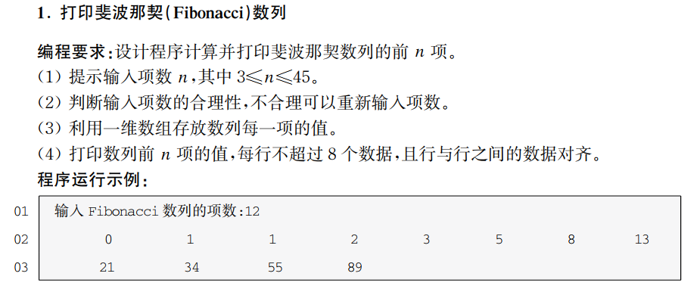

Slide 3
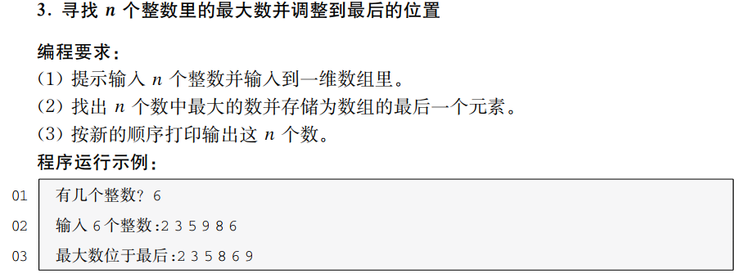

Slide 4


Slide 5

